Slide 1
Traitement d’images out-of-core
18/04/2019
CARNEIRO ESPINDOLA Stela
DURRMEYER Alexandre
NEGHNAGH-CHENAVAS Jules
MAILHARRO Erwan
PARIS Édouard
PAULIN Florian
POV Cécile
Encadrement : M. Jean Cousty
Soutenance de projet intermédiaire PRJ-4000
Projet n° R25

Slide 2
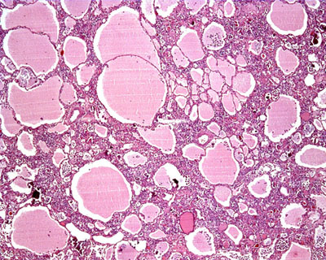
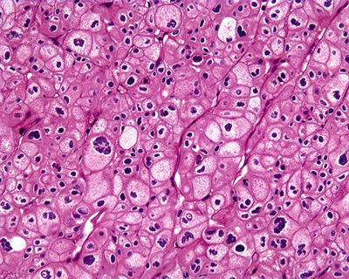
Les images de grande taille
A
Source: UNICAMP
Notes:
Les image de grandes tailles sont très utiliser aujourd’hui pour la science, principalment les image de microscopie. Elle sont générér pour une decoupage de plusiere image prend en haut resolution. C’est pour ça que a la fin de process, les images sont très grand avec tailles plus que Go. Les images comment lesquelles presenté ici, contien beaucoup des information que la segmentation automatique d’image peut aider à être trouvé. Mais, comment les image a de grandes taille, on ne peut pas charge l’image en intière sur la memoire.

Slide 3
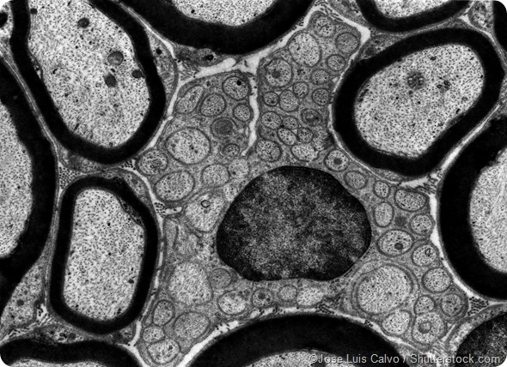
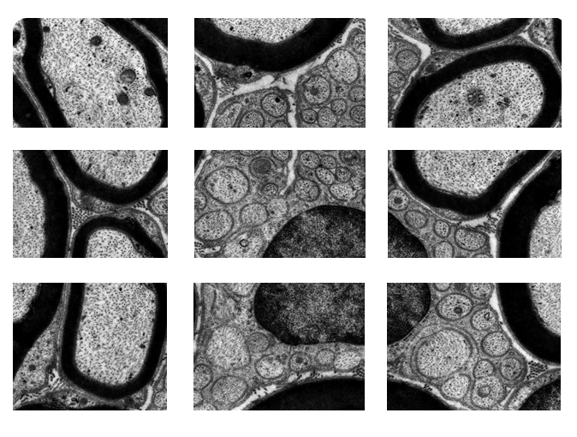
Division de l’image par blocs
A
Notes:
Les image de grandes tailles sont très utiliser aujourd’hui pour la science, principalment les image de microscopie. Elle sont générér pour une decoupage de plusiere image prend en haut resolution. C’est pour ça que a la fin de process, les images sont très grand avec tailles plus que Go. Les images comment lesquelles presenté ici, contien beaucoup des information que la segmentation automatique d’image peut aider à être trouvé. Mais, comment les image a de grandes taille, on ne peut pas charge l’image en intière sur la memoire.

Slide 4
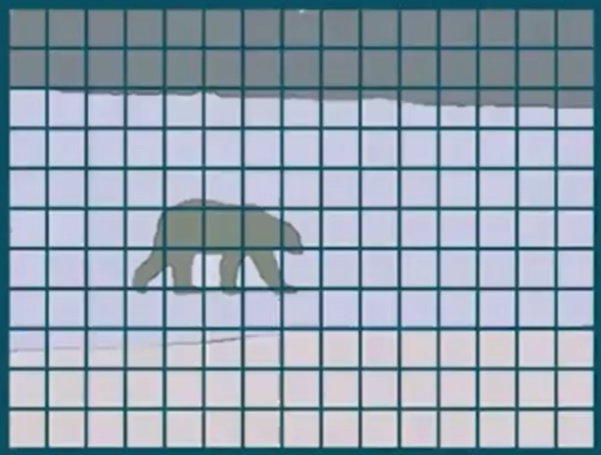
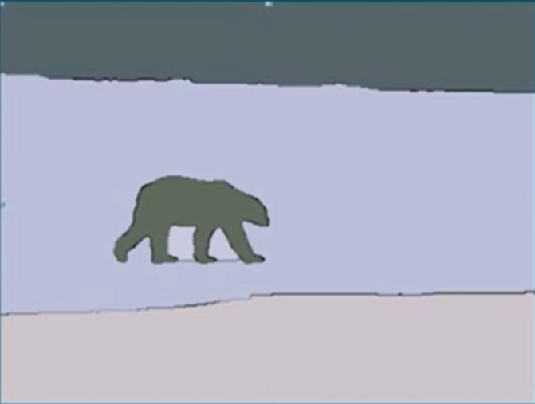
Objectif du projet
A
Créer un algorithme out-of-core permettant de segmenter une image de très grande taille
Contrainte : le résultat produit doit être le même qu’une segmentation in-core.
Notes:
C’est pour ça que on a decider pour utiliser un stratégie que s’appelle out-of-core. Ça vous dire qu’on va faire la segmentation de l’image sans charger l’image en entier sur la memoir. Et pour faire ça on va decouper l’image un plus petit bloc.

Slide 5
Schéma du traitement d’image
C
QBT + FUSION QBT
Les Attributs
LPE
Étiquetage des composantes connexes

Slide 6
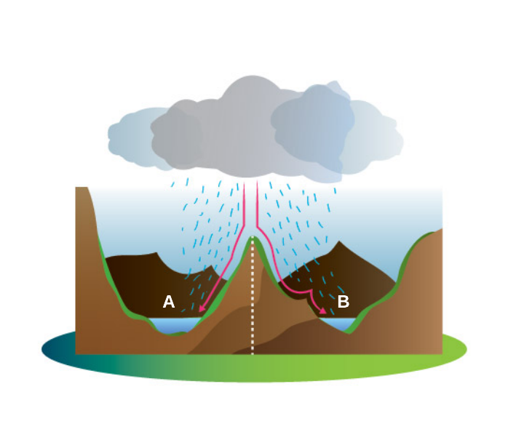
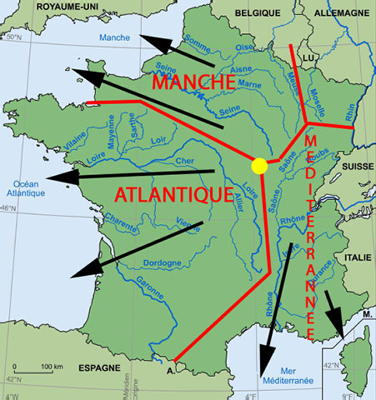
Ligne de partage des eaux
En géographie, la ligne de partage des eaux est la frontière entre deux bassins versants.
ligne de partage des eaux
Notes:
CECILE Qu’est ce qu’une ligne de partage des eaux ?
Application

Slide 7
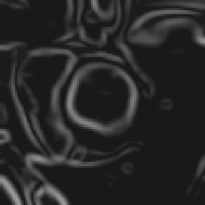
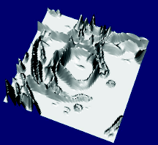
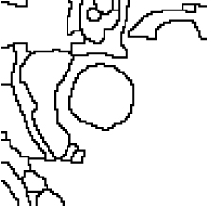
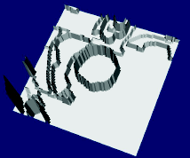
Ligne de partage des eaux
Et en traitement d’images ?
Toute image peut-être vue comme un relief topographique, où les sommets sont les pixels de haute valeur sur l’image de départ.
→ SEGMENTER une image
Notes:
CECILE Qu’est ce qu’une ligne de partage des eaux ?
Application

Slide 8
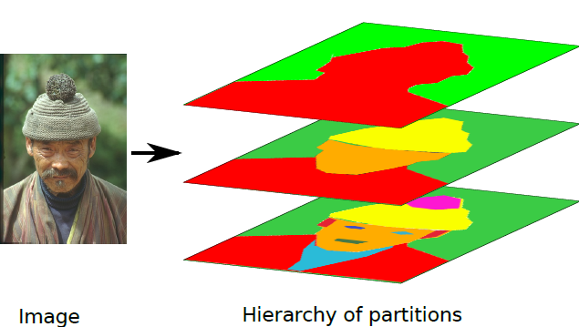
Ligne de partage des eaux hiérarchique
Notes:
CECILE Qu’est ce qu’une ligne de partage des eaux ?
Application

Slide 9
Conclusion
C
Bilan organisationnel : - Travail par binôme - Réunion d’avancement toutes les semaines avec le tuteur
Bilan avancement : - Hiérarchiser d’une image - Segmenter une image par blocs - Identifier les pixels appartenant au même ensemble
Notes:
Qu’est ce qu’une ligne de partage des eaux ?
Application

Slide 10
Questions
S
Notes:
Our proposition is to make two main tasks of the LPE H and LPE S in a way that they can be applied for the calculation of the watershed segmentation out-of-core

Slide 11
Sources
S
Notes:
Our proposition is to make two main tasks of the LPE H and LPE S in a way that they can be applied for the calculation of the watershed segmentation out-of-core

Slide 12
Sources
C
● [1] J. Cousty, L. Najman, Y. Kenmochi, S. Guimarães, Hierarchical segmentations with graphs:quasi-flat zones, minimum spanning trees, and saliency maps, Journal of Mathematical Imaging and Vision, Springer Verlag, 2017.
● [2] J. Cousty, G. Bertrand, L. Najman, M. Couprie, Watershed Cuts: Minimum Spanning Forests and the Drop of Water Principle, IEEE Transactions on Pattern Analysis and Machine Intelligence, Institute of Electrical and Electronics Engineers, 2009.
● [3] L. Najman, J. Cousty, B. Perret, Playing with Kruskal: algorithms for morphological trees in edge-weighted graphs, C.L. Luengo Hendriks, G. Borgefors, R. Strand. International Symposium on Mathematical Morphology, May 2013, Uppsala, Sweden.
● [4] Kazemier, Jan J., Georgios K. Ouzounis, and Michael HF Wilkinson. "Connected morphological attribute filters on distributed memory parallel machines." International Symposium on Mathematical Morphology and Its Applications to Signal and Image Processing. Springer, Cham, 2017.

